Slide 1
Təlim nəticələrinə əsaslanan mühəndislik kurikulumları
FİNEEC tərəfindən aparılmış mühəndislik proqramlarının akkreditasiyasında müəyyənləşdirilmiş qabaqcıl təcrübələr.
Baş Müşavir Touko Apajalahti
31 mart 2016-cı il

Slide 2
Proqramın nəticələrinin planlaşdırılması

Slide 3
Akkreditasiya zamanı nəyi qiymətləndiririk: proqramın hədəflərini
Proqramın təhsil vəzifəsini və məqsədini təsvir edən proqram hədəfləri ali təhsil müəssisəsinin missiyasına uyğundurmu?
  proqramın hədəfləri nədir, onlar necə və nə dərəcədə yaxşı təsvir olunublar
Proqramın hədəfləri işəgötürənlərin və digər maraqlı tərəflərin müəyyənləşdirilmiş ehtiyaclarını əks etdirirmi?
  Müvafiq sənaye və əmək bazarı təşkilatları və digər maraqlı tərəflərlə məsləhətləşmələr aparılıbmı?
  Məsləhətləşmələrin metodologiyası və cədvəli onların təhsil ehtiyaclarını müəyyənləşdirmək üçün uyğun olubmu?

Slide 4
Akkreditasiya zamanı nəyi qiymətləndiririk: proqram üzrə təlim nəticələri
  Proqram üzrə təlim nəticələri proqramın məzunlara verdiyi biliyi, anlayışı, bacarıq və qabiliyyətləri təsvir edirmi?
  Proqram üzrə təlim nəticələri «təlim prosesini bitirdikdən sonra təhsilalanın nələri bildiyi, qavradığı, nəyi edə biləcəyi» baxımdan hazırlanıb?
Proqram üzrə təlim nəticələri a) proqramın hədəflərinə b) milli kvalifikasiyalar çərçivəsinə c) FİNEEC-in akkreditasiya üçün istinad etdiyi təlim nəticələrinə uyğundurmu?
  Proqram üzrə təlim nəticələrinin təhlilinin FİNEEC-in akkreditasiya üçün istinad etdiyi təlim nəticələri ilə tutuşdurulması proqram tərəfindən özünütəhlil zamanı həyata keçirilir.

Slide 5
Akkreditasiya zamanı nəyi qiymətləndiririk: kurs üzrə təlim nəticələri
Kurs üzrə təlim nəticələri, o cümlədən tezis və mümkün praktika proqram üzrə təlim nəticələrini tamamlayırmı?
  Kurs üzrə təlim nəticələrinin proqram üzrə təlim nəticələrini necə tamamladığı barədə təhlil proqram tərəfindən özünütəhlil zamanı həyata keçirilir
Kurikulum proqramın bütün fərdi kursları, o cümlədən tezis və mümkün praktika üzrə ətraflı məlumat təmin edirmi?
Kurikulum tələbələrə əlçatarlıdırmı?

Slide 6
Qabaqcıl təcrübələr: işəgötürənlərin ehtiyaclarının müəyyənləşdirilməsi
Hazırlıq prosesi: əsas işəgötürənləri müəyyənləsdirin, şirkətlərlə müsahibə keçirin, müsahibələri sənədləşdirin, şirkətlərin ortaq ehtiyaclarını təhlil edin.
Tədqiqat, İnkişaf, İnnovasiya (Tİİ) layihələri və ödənişli xidmətlər: müəllimlər şirkətlərlə əməkdaşlıq edir
Tələbələrin praktika keçdikləri və ya tezis yazdıqları şirkətlərlə əks əlaqə mexanizmi (rəy toplama)
Müəllim, tələbə və şirkət nümayəndələrinin üzv olduqları Məşvərətçi şura
Yeni proqram üzrə təlim nəticələri müəyyənləşdirildikdə şirkətlərin şərh vermək imkanın olması

Slide 7
Qabaqcıl təcrübələr: proqramın hədəflərinin tərifi
Proqramın hədəflərini təhsili başa vurarkən əldə edilməli hədəf kompetensiya kimi təsvir etmək
Proqramın hər semestri üzrə ümumi təlim nəticəsini (və ya mövzusunu) təsvir etmək
Bir sıra nümunələr:

Slide 8
JAMK Tətbiqi Elmlər Universitetinin Mexanika mühəndisliyi üzrə dərəcə proqramında siz, ixtisaslaşmanızdan asılı olaraq, mühəndislik emalatxanalarında məhsulların istehsalatına nəzarət etməyi, yeni məhsullar hazırlamağı və istehsalatı təşkil etməyi öyrənəcəksiniz və ya alternativ olaraq CAD və 3D modelləmə proqram təminatından istifadə etməklə cihaz və avadanlıqların hazırlanmasını və konstruksiya edilməsini öyrənəcəksiniz. Texniki qulluq üzrə fənlər vasitəsilə istehsalat texnologiyası sahəsində təcrübənizi genişləndirə bilərsiniz, və ya metal lövhə strukturları və istifadəçi yönümlü konstruksiya üzrə fənlər vasitəsilə məhsulların konstruksiyası sahəsində bacarıqlarınızı gücləndirə bilərsiniz.

Slide 9
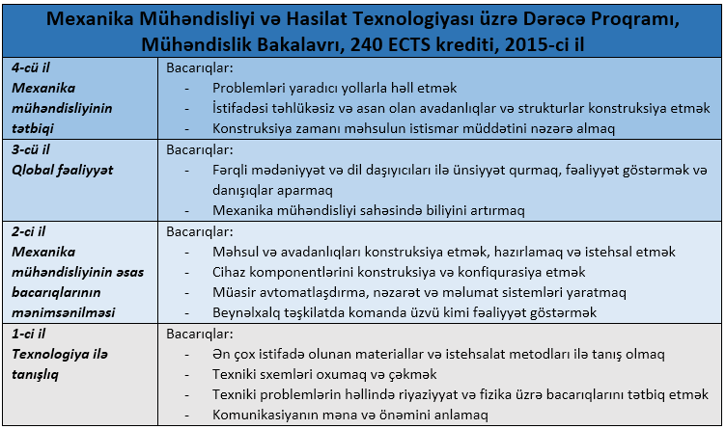

Slide 10
Qabaqcıl təcrbələr: proqram üzrə təlim nəticələrinin tərifi
Proqram üzrə təlim nəticələrini «kompetensiya sahələri» və ya «təlim nəticəsi kateqoriyaları» kimi təsvir etmək
Fərqli təhsil imkanlarını nəzərə almaq və hər bölmə üçün proqram üzrə təlim nəticələrini ayrı-ayrılıqda müəyyən etmək
JAMK Tətbiqi Elmlər Universitetindən nümunə:

Slide 11
Kompetensiya Kodu | TKNPE
Kompetensiyanın adı | Mexanika mühəndisliyinin əsasları
Təhsil sahəsi | Texnologiya, kommunikasiya və nəqliyyat
Dərəcə proqramı | Mexanika mühəndisliyi üzrə Bakalvr dərəcəsi proqramı
Kompetensiyanın təsviri | * Mexanika mühəndisliyi fenomenlərini təsvir etmək üçün riyaziyyat və fizikadan istifadə edə və mexaniki problemləri həll edə bilir * Mexanika mühəndisliyində ən çox istifadə olunan komponentlər və cihaz hissələri ilə tanışdır və ən çox istifadə olunan cihazların funksiya və istismar prinsiplərini anlayır * ən çox istifadə olunan mexaniki ölçülərlə tanışdır * Enerji texnologiyası və enerjidən istifadənin əsasları ilə tanışdır
Mənbə: JAMK onlayn məlumat vəsaiti:

Slide 12
Qabaqcıl təcrübə: kursun təsviri
ECTS Kreditlərinin sayı və tələbənin dərs yükü
İlkin və paralel şərtlər/tələblər
Təlim nəticələri. JAMK-dən nümunə:
  Tələbələr öz səriştə sahələrinə aid olan fiziki sistemləri modelləşdirməyi və simulyasiya etməyi öyrənirlər.
  Rəqəmli simulyasiya metodlarından əlavə, diferensial tənlikləri analik şəkildə yazmağı və həll etməyi öyrənirlər
Əlaqəli proqramın təlim nəticələri qeyd olunur
  Məsələn, Tətbiqi Riyaziyyat və Fizika kursunun Bilik və Anlama üzrə təlim nəticəsi ilə əlaqəli olduğu müəyyənləşdirilib
Kurs materiallarının siyahısı
Əvvəlki təhsilin tanınması üzrə prosedurlar

Slide 13
Qabaqcıl təcrübə: kursun təsviri
Qiymətləndirmə metodları
Qiymətləndirmə & meyarlar. JAMK-dən nümunə :
    Əla (5): Tələbə kursun prinsiplərini mənimsəyir və onlardan qəliz mühəndislik tətbiqetmələrində innovativ şəkildə istifadə edə bilir.
    Çox yaxşı (4): Tələbə kursun əsas biliyini mənimsəyir və bacarıqlarını adi mühəndislik problemlərinin həllində tətbiq edə bilir.
    Yaxşı (3): Tələbə kursun baza prinsiplərini mənimsəyir və sadə mühəndislik problemlərini həll edə bilir.
    Qənaətbəxş (2): Tələbə kursun baza biliyi və terminologiyası ilə tanışdır, lakin biliyin tətbiqində çətinlikləri var. Bununla belə, sadə mühəndislik problemlərini həll edə bilir.
    Kafi (1): Tələbə kursun baza biliyi və terminologiyası ilə tanışdır, lakin tətbiq ilə bağlı əsaslı çətinlikləri var.
Planlaşdırılan təlim fəaliyyətləri və tədris metodları
  JAMK-dən nümunə: Sinif dərsləri/virtual dərslər, nəzarət altında aparılan hesablama məşğələləri/sərbəst hesablama məşğələləri, sərbəst iş, onlayn iş.

Slide 14
Qabaqcıl təcrübə: kurslar proqram üzrə təlim nəticələrini necə tamamlayır
Proqram üzrə təlim nəticələrinin təlim nəticələri kateqoriyaları kimi müəyyənləşdirilməsi
Hər bir kursun təsvirində onun proqram üzrə təlim nəticələri ilə necə əlaqəli olduğunun qeyd edilməsi
Bu modelin matrisasının yaradılması
JAMK-dən digər bir nümunə:

Slide 15
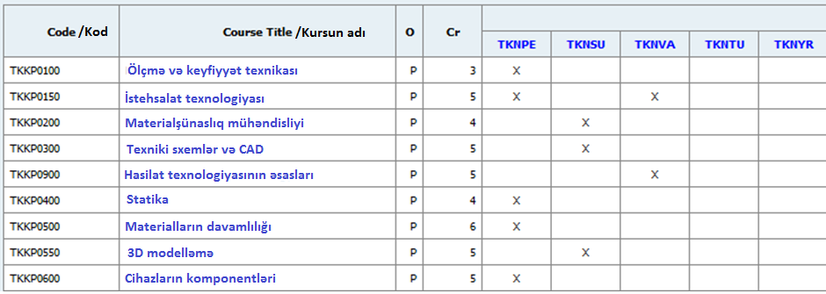
Proqram üzrə təlim nəticələri
(qısa kodlar)
Mənbə: JAMK onlayn təhsil bələdçisi:

Slide 16
Qabaqcıl təcrübə: tələbələr üçün əlçatarlılıq
Bütün kurslar və tezis, praktika kimi kurikulum komponentləri barədə tam məlumatı əks etdirən onlayn (və ya çap edilmiş) təhsil üzrə məlumat kitabçası.
Eyni platforma/kitabçada bütün məlumatın əks olunması.
Çap edilməmişdən öncə bütün kurs təsvirlərinin yaxşı və standarta uyğun hazırlandığını təmin etmək məqsədilə keyfiyyət təminatı prosesi.

Slide 17
Ortaq çətinliklər:
Fərdi kursların proqram üzrə təlim nəticələri ilə necə bağlı olduğu heç də həmişə aydın olmur.
Təlim nəticələrinin tərifləri və kurs təsvirləri heç də həmişə tələb olunduğu kimi təfərrüatlı deyil.
Tələbələr məlumatı təhsil üzrə məlumat kitabçası, intranet, onlayn təhsil platformaları kimi bir sıra mənbələrdən axtarmalı olurlar.
Bu çətinlikləri necə aradan qaldırmalı?
Kifayət qədər yaxşı məlumatla təmin edən keyfiyyətin idarə edilməsi prosedurları
Tələbə və xarici maraqlı tərəflərlə qurulan və mümkün problemlərin aşkarlanmasına yardım edən işlək əks əlaqə kanalları

Slide 18
Proqramın həyata keçirilməsinin planlaşdırılması

Slide 19
Mühəndislik proqramının akkreditasiyasında nəyi qiymətləndiririk?
Tədris və təlim prosesi, o cümlədən tələbələrin qiymətləndirilməsi onlara kurs və proqram üzrə hədəf təlim nəticələrini əldə etdiklərini nümayiş etdirməyə imkan verirmi?
Tələbələr təlim prosesinin yaradılmasında fəal rol oynayırmı?
Tələbələrin qiymətləndirilməsi bu yanaşmanı əks etdirirmi?

Slide 20
Qiymətləndirmə üçün müvafiq suallar
Tədris və təlim metodları fərdi kursların təlim nəticələri və proqram üzrə təlim nəticələri ilə uyğundurmu? Tələbələrin praktikaya getməsi təlim nəticələrinin əldə olunmasına necə töhfə verir?
Qiymətləndirmə metodları və meyarları kursun hədəflədiyi təlim nəticələrinin əldə olunmasını etibarlı şəkildə yoxlamaq üçün münasib formada hazırlanıbmı? Qiymətləndirmə metodları təfərrüatlı və ədalətlidirmi?
Proqramda tələbələrin qiymətləndirilməsi zamanı müstəqil və xarici yoxlanışdan istifadə edilirmi?
Kurikulum tələbələrə çevik təlim yolu təmin edən və onları təlim prosesinin yaradılmasında fəal iştiraka sövq edən tələbələrə əsaslanan təlim və tədris yanaşmasını əks etdirirmi?
•

Slide 21
Müvafiq sübut
Təlim prosesi barədə tələbə rəyininin monitorinqinin nəticələri təlim prosesinin adekvatlığını və səmərəliliyini sübut edirmi?
Tələbələrin təlim nəticələrini əldə etməsinin monitorinqinin nəticələri kurslarda təlim prosesinin səmərəliliyini sübut edirmi?
Tələbələrin təhsildə irəliləmələrinin monitorinqinin nəticələri təlim prosesinin səmərəliliyini sübut edirmi?

Slide 22
Tədris və təlimin planlaşdırılmasında qabaqcıl təcrübə
Bütün müəllimlərin və tələbə nümayəndələrinin daxil olduğu proqram şurası kurikulumu birlikdə planlaşdırır.
Tədris metodları təlim nəticələrinə əsasən, hər bir kurs üçün ən yaxşı metodların seçilməsində Blum taksonomiyasından faydalı alət kimi istifadə edilməklə müəyyən olunur.
Proses yalnız fərdi kursların planlaşdırılması ilə məhdudlaşmır, eləcə də istifadə olunan metodların fərqliliyi və dərs yükünün tələbə üçün müvafiq olub-olmaması planlaşdırılır (Məs., bütün layihə hesabatlarının eyni həftədə təhvil verilməməsi).

Slide 23
Qabaqcıl təcrübə: tədris və təlim metodları
Sənaye ilə əməkdaşlıq, real layihələri və mövzuları təhsilə tətbiq etmək.
Komanda işi və layihə işi, şirkətlərdə aparılan real işi imitasiya etmək. O cümlədən layihədə olan qeyri-texniki aspektləri (ətraf mühit, sosial və iqtisadi məhdudiyyətləri).
Fənlərarası kompetensiyaların artırılması məqsədilə fərqli sahələrin proqramları ilə müştərək kurslar.
Bəzi kurslarda tədrisin ingilis dilində aparılması.
Tələbələrin karyera planları dəyişdikcə yenilənən fərdi təlim planı (FTP).
Davam edən kursun yarısında kursa təsir edə biləcək rəyin toplanması

Slide 24
Qabaqcıl təcrübə: qiymətləndirmə
Link the assessment to the learning outcomes: Qiymətləndirməni təlim nəticələri ilə əlaqələndirin: tələbələrə edə bilməli olduqlarını necə etmək lazım olduğunu bildiklərini nümayiş etdirmək üçün şəraitin yaradılması.
Nəyi nümayiş etdirməli olduqlarının əsasında seçilmiş fərqli metodlardan istifadə
  Hesablamalar
  Yazılı imtahanlar
  Layihə hesabatları
  Təlim gündəliklər, portfellər
  Təqdimatlar
  Dram, real imitasiyalar və s...imkanlar tükənməzdir!
Tələbələri yalnız qiymətləndirməyin, eləcə də müxtəlif təlim nəticələrini necə mənimsədiklərinə dair faydalı rəy verin.

Slide 25
Qabaqcıl təcrübə: qiymətləndirmənin keyfiyyətinin təminatı
Yalnız müəllimlərin qiymətləndirməsinə arxalanmayaraq bir neçə tərəflərin prosesə cəlb edilməsi
  özünütəhlil, həmkarların bir-birini qiymətləndirməsi, əmək bazarının rəyi, iki müəllimin eyni işi ayrı-ayrı qiymətləndirməsi…
Kursun hər bir təlim nəticəsinin qiymətləndirmə metodları ilə necə əhatə edildiyinə dair matrisanın yaradılması.
Qiymətləndirmənin müzakirə edilməsi, eləcə də ədalətli appelyasiya prosesi imkanlarının olması.
Normadan kənaraçıxmaların olduğunu müəyyənləşdirmək məqsədilə qiymətlərin statistik təhlilinin aparılması və kənaraçıxmalar zamanı tədbirin görülməsi.

Slide 26
Ortaq çətinliklər
Tədris və qiymətləndirmənin «ənənəvi üsulları» olan mühazirələr +imtahanlara həddindən çox arxalanma.
Qiymətləndirmədə yalnız müəllimin iştirak etməsi.
Təlim metodlarının, təlim fəaliyətlərinin və qiymətləndirmə metodlarının təlim nəticələrinin təhlilinin əsasında seçilməməsi.
Tələbələrə təlim nəticələrini nə dərəcədə əldə etdiklərinə dair kifayət qədər məlumatın verilməməsi.
Mümkün həllər:
Planlaşdırma prosesinə həmişə təlim nəticələrindən başlayın, matrisa kimi alətlərdən istifadə edərək hər şeyin əhatə olunduğuna əmin olun. Blum taksonomiyası kimi pedaqoji məlumatlardan tərtibatda istifadə edin.

